Slide 1
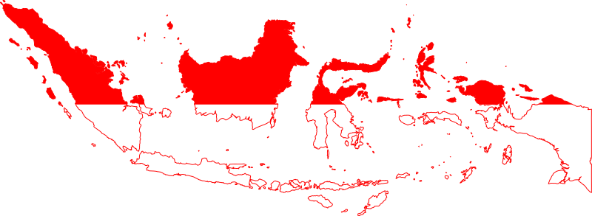

Slide 2



Slide 3

: )

Slide 4

: )

Slide 5

: )

Slide 6
: )

Slide 7

: )

Slide 8

: )

Slide 9

: )

Slide 10


Slide 11



Slide 12

: )

Slide 13
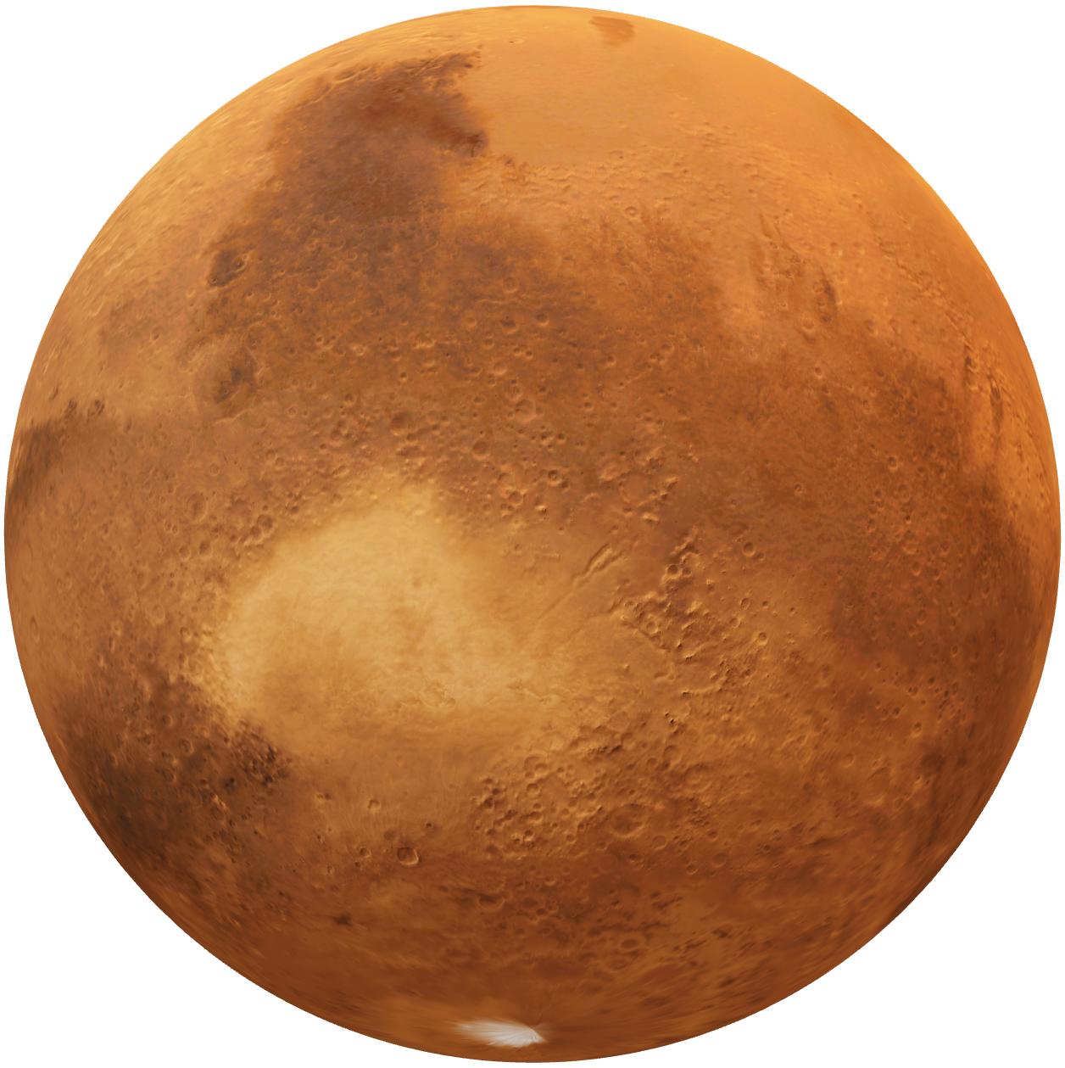
: )

Slide 14


Slide 17


Slide 18


Slide 22


Slide 25
💡

Slide 26

💡

Slide 27

💡

Slide 36


Slide 37


Slide 38


Slide 39


Slide 40



Slide 49
: (
Dimana bolanya?

Slide 50
: (

Slide 51
: (

Slide 52
: (

Slide 53
: (

Slide 54
: )

